Slide 1
基于Java的连连看游戏设计与实现

Slide 2
1
4
课题背景
游戏设计
2
5
开发环境
总结
3
6
技术介绍
致谢

Slide 3
课题背景
连连看游戏经久不衰，能满足日常生活中人们对于娱乐消遣的基本要求。
Java语言日益成熟并且能用于开发小游戏。

Slide 4
开发环境
 | 名称 | 版本 | 语种
操作系统 | Windows | Windows 8.1 | 简体中文
开发环境 | Java | JDK Version1.7.0 | 简体中文
开发工具 | Eclipse | Eclipse-jee-mars | 简体中文

Slide 5
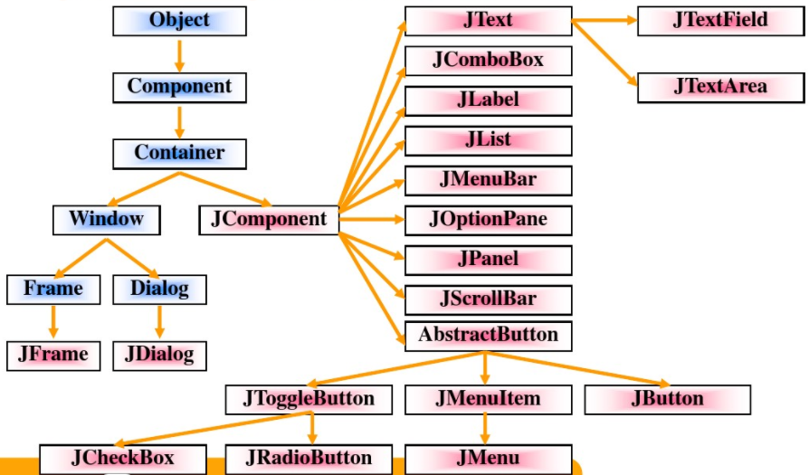
技术介绍
JAVA
Swing

Slide 6


游戏设计
计时功能
功能介绍
刷新功能
重新开始功能
游戏基本功能
Notes:
游戏基本功能：消除图片的功能和得分闯关数记录展示的功能。消除要求两张图片相同且之间连接不超过三条直线。得分是每消除一对积10分，全部消除完，下一关。
重新开始：新一局游戏，初始化得分和闯关数
刷新：以剩余图片个数为基准，重新排列相同个数成对出现的图片。
计时：沙漏状，最后五秒提示，倒计时结束要弹出对话框终止游戏。

Slide 7
总结
任务完成情况
心得体会

Slide 8
致谢

Slide 9
谢谢聆听！

